Slide 1
Мастер-класс от учителя-логопеда МБОУ МО Плавский район «ПСОШ №1»
Смолиной Анны Борисовны

Slide 2
Скоро Новый год. Все готовятся, украшают елку и комнаты. Вот и мы научимся вырезать снежинки из бумаги.

Slide 3
Нам понадобятся:
бумага формата А4;
карандаш простой;
ножницы

Slide 4
Сворачиваем бумагу как на фото.
Отрезаем закрашенную часть.
Остается часть в форме квадрата.
С ней мы и будем работать дальше.

Slide 5
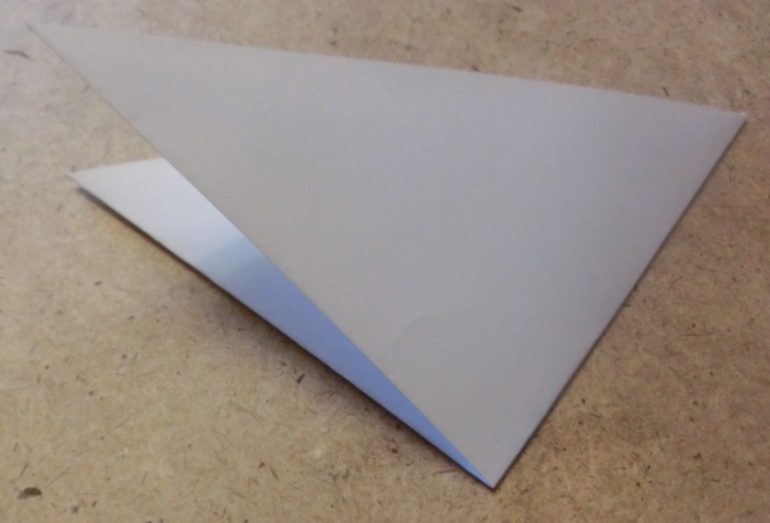
Свернув квадрат по диагонали, Получим треугольник.
Сворачиваем получившийся треугольник, пополам

Slide 6
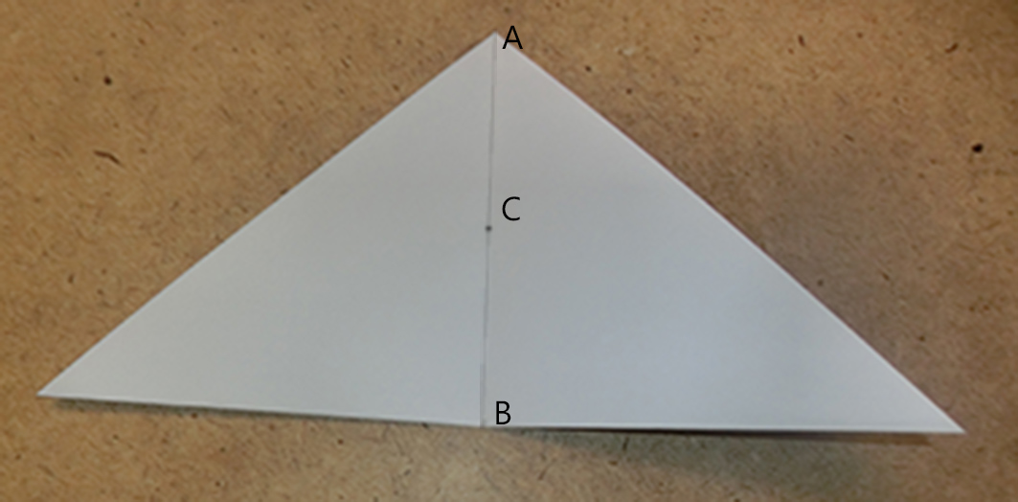
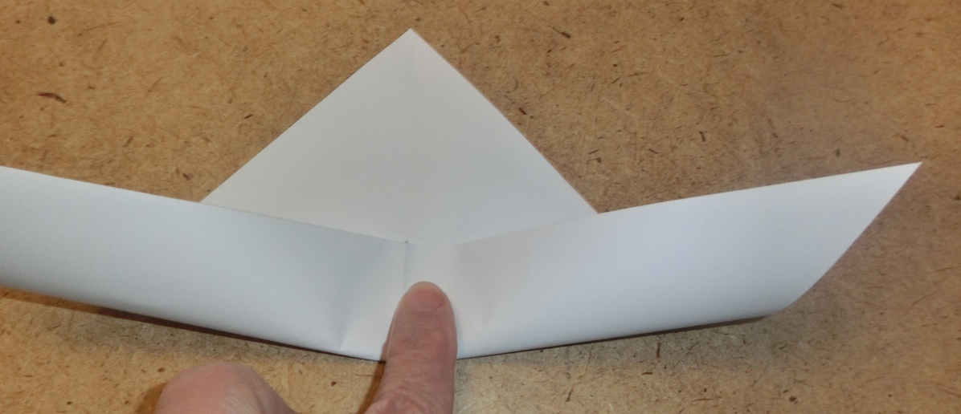
А
Далее нам необходимо разметить заготовку.
Сгибаем бумагу, так, что бы совместить вершину А с точкой B. Отмечаем точку С на пересечении линий сгиба.
B
Делим нижнюю половину отрезка BC пополам, отмечаем точку D.
D

Slide 7
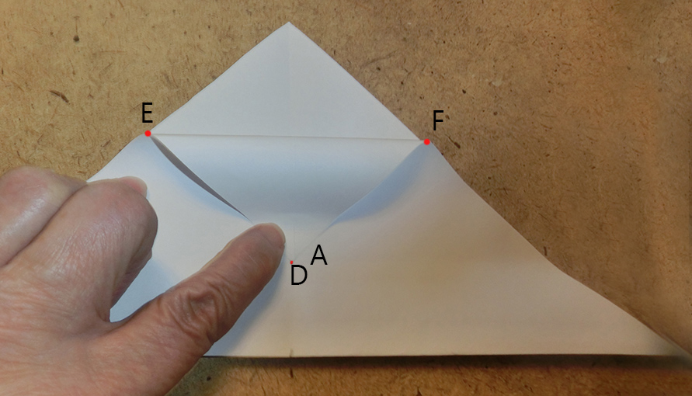
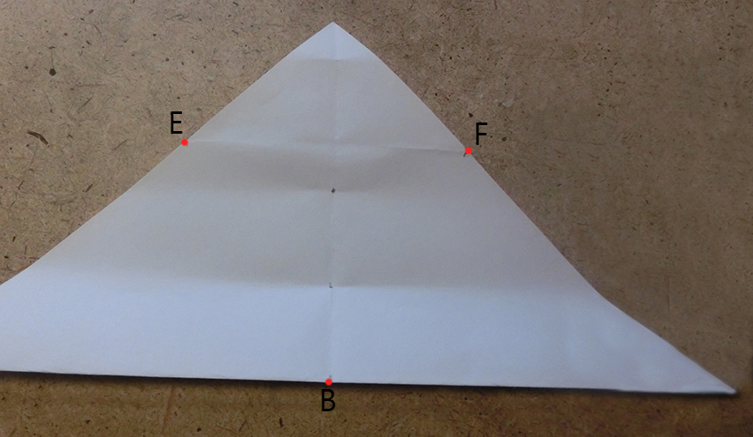
Сгибаем бумагу, так, что бы совместить вершину А с точкой D. Отмечаем точки E и F на линий сгиба
В результате получаем такую картинку.

Slide 8
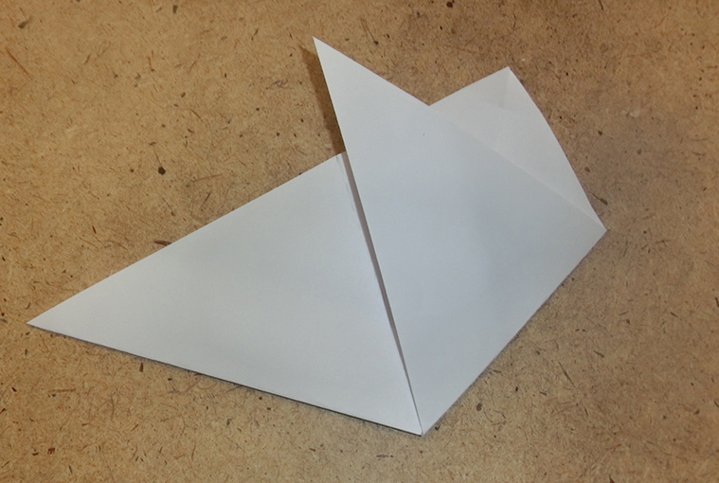
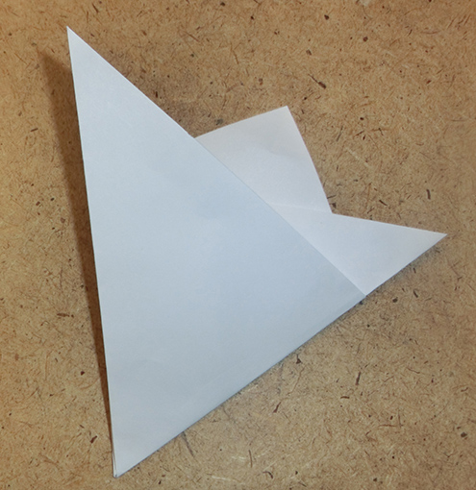
Сгибаем бумагу по линии и BE и потом по BF

Slide 9
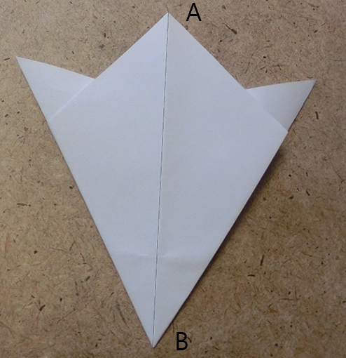
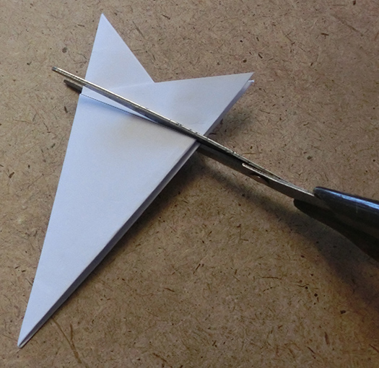
Переворачиваем и сгибаем по линии AB.
Отрезаем, как на фото.

Slide 10
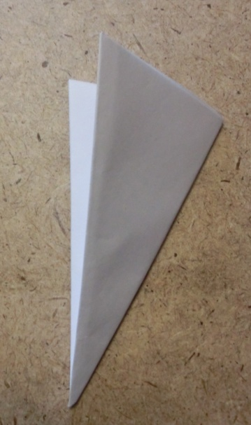
Переворачиваем и сгибаем по линии AB.
Отрезаем, как на фото.

Slide 11
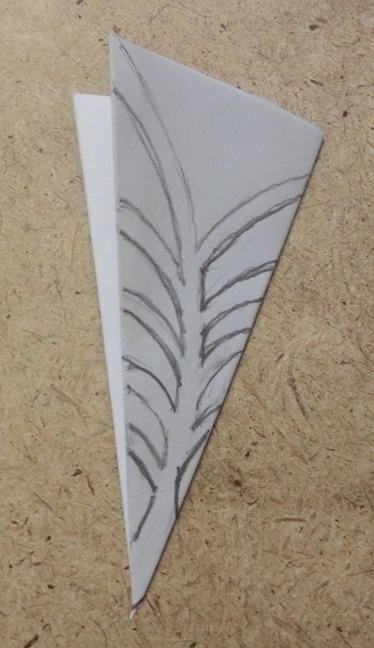
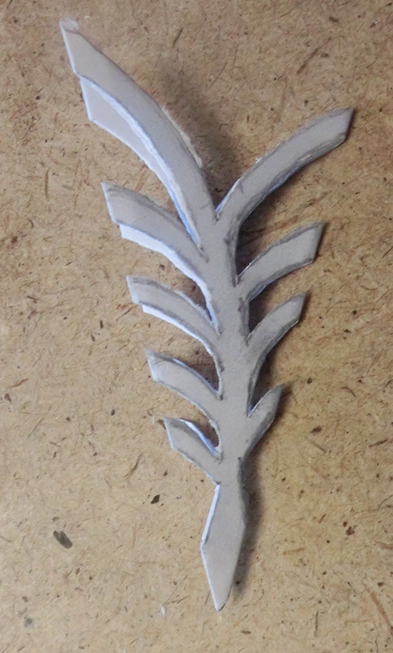
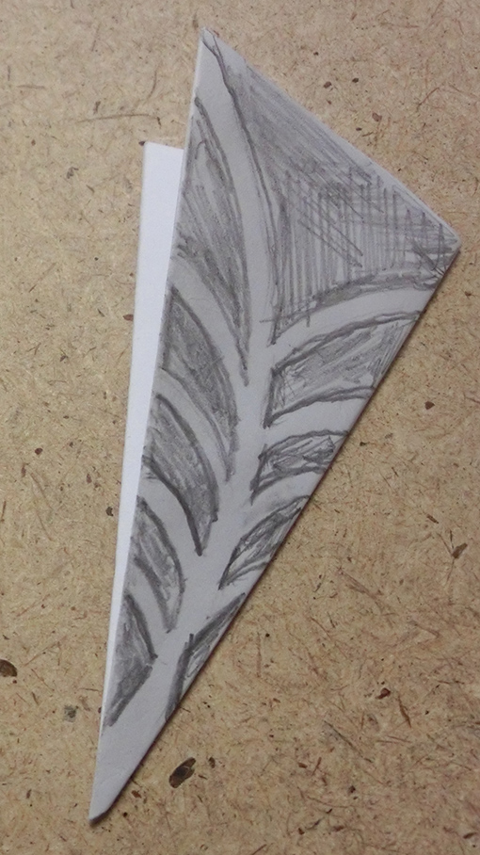
Наносим понравившийся рисунок
Заштрихованную часть вырезаем

Slide 12
Разворачиваем и получаем снежинку.

